Slide 1
Território e Gestão de Base Populacional Oficina Tutorial 2.1 AAE
ORIENTAÇÕES:
Fonte de título: calibri (Light Títulos) 40 - branco
Alinhada à direita
Não reposicionar
Não inserir imagens

Slide 3
Atividades
ORIENTAÇÕES:
Fonte de título: calibri (Corpo) 36 - azul
Não reposicionar
Não inserir imagens

Slide 4
Painel de Atividades
ORIENTAÇÕES:
Slide corpo TUTORIA
Fonte de sub-título: calibri 28 - cor do marcador
Corpo do texto: calibri 22 – azul
Manter os marcadores
Máximo cinco tópicos por slide
Tópicos alinhados à esquerda
Atividade​ | Tempo​
Atividade 1: Giro na unidade – Primeira visita técnica | 2 horas
Com toda a equipe​
Atividade 2: Apresentação da equipe da unidade | 30 minutos
Atividade 3: Apresentação do PlanificaSUS e pactuações de compromisso | 1 hora e 30 minutos
Atividade 4: Apresentação do diagnóstico situacional inicial da unidade | 1 hora
Atividade 5: Avaliação de estrutura e ambiência e ambiente seguro | 1 hora e 30 minutos​
Atividade 4: Análise local e plano de ação​ | 1 hora e 30 minutos​

Slide 5
1. Giro da unidade

Slide 6
Subtítulo da seção
ORIENTAÇÕES:
Tutor da unidade: Customizar slides com achados importantes da atividade 1 para contextualizar a equipe
Tópico 1
Tópico 2
Tópico 3
Tópico 4
Tópico 5

Slide 7
2. Apresentação da equipe da unidade

Slide 8
Apresentação da equipe da unidade
Objetivo: Apresentar de forma descontraída cada integrante da equipe para que entendam a importância de cada um no processo
Ampliar o conhecimento sobre cada membro da equipe e da importância de cada um dentro do contexto da unidade de saúde em prol do mesmo objetivo que é identificar as necessidades de saúde da população e agregar valor ao usuário através dos processos da Planificação. Destacar o importante papel do colegiado gestor no apoio à condução desse processo.

Slide 9
Apresentação da equipe da unidade
Participantes se dividem em trios ou duplas para trocar informações sobre suas vidas durante 5 minutos.
Assuntos diversos: o que gostam de fazer, hobbies, trabalho, vida pessoal, características, histórias de vida, curiosidades. Esse momento serve para que o colega tenha uma visão centrada na pessoa, e não só no profissional que ali trabalha. Orientar que seja perguntado se a pessoa faz parte do colegiado gestor.
Após essa troca de experiência, o tutor orienta que o participante apresente o seu colega de acordo com as informações trocadas no momento inicial.

Slide 10
3. Apresentação do PlanificaSUS e pactuação do compromisso

Slide 11
Planificação
Processo de Educação Permanente que permite desenvolver a competência das equipes para o planejamento, organização e monitoramento de processos de trabalho da atenção à saúde com foco nas necessidades dos usuários.
Pode ser compreendida como um momento de discussão e mudança no “modus operandi” das equipes e serviços, buscando a padronização na operacionalização de uma dada rede de atenção.
Organizar os macroprocessos da atenção à saúde, para melhor funcionalidade da Rede de Atenção à Saúde, com base no Modelo de Atenção às Condições Crônicas.

Slide 12
O QUE ISSO QUER DIZER?

Slide 13
Planificação da Atenção à Saúde
=
Organização do processo de trabalho com qualidade*
*Segurança, Efetividade, Cuidado centrado no paciente, Oportunidade, Eficiência, Equidade

Slide 14
COMO FAZER?

Slide 15
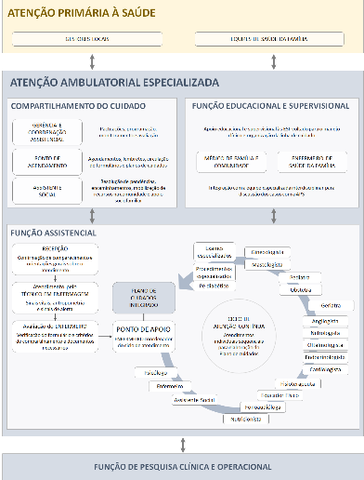
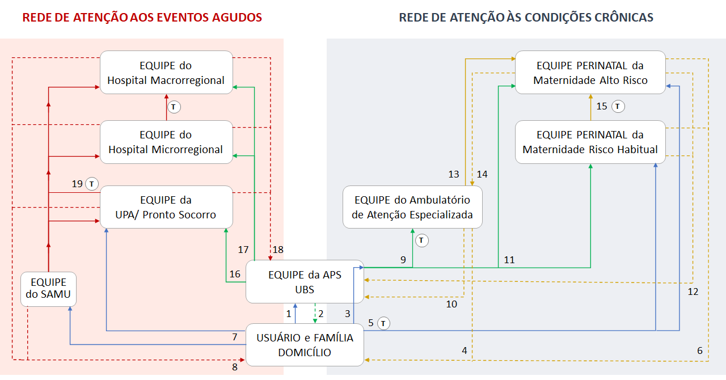
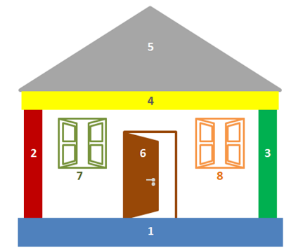
Planificação da Atenção à Saúde
Os macroprocessos da construção social da APS
Os macroprocessos ou as 4 funções da AAE
Os macroprocessos de integração vertical entre os pontos de atenção da RAS
Mendes, EV
Matos, MAB e Lopes, PRR
Matos, MAB

Slide 16
AGORA, VAMOS FALAR DO PLANIFICASUS NA AAE?

Slide 17
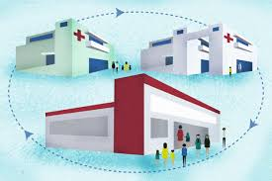
De que ambulatório especializado estamos falando?
É uma unidade de atenção secundária à saúde na RAS.
Possui abrangência regional.
Presta assistência aos usuários de alto e muito alto risco estratificados e compartilhados pelas eSF.
Não tem porta aberta.
O acesso é regulado diretamente pelas eSF.

Slide 18
De que ambulatório especializado estamos falando?
A programação é elaborada a partir da demanda da APS.
A atenção é multiprofissional e interdisciplinar.
O produto dos atendimentos não é simplesmente uma consulta médica e/ou um exame complementar realizado, mas um plano de cuidado elaborado pela equipe.
As relações entre os especialistas e as equipes da APS vão além do sistema clássico de referência/contrarreferência

Slide 19
Objetivo Geral
Organizar os macroprocessos da Atenção Primária à Saúde nas unidades de saúde, com vistas a responder às demandas e expectativas da população.

Slide 20
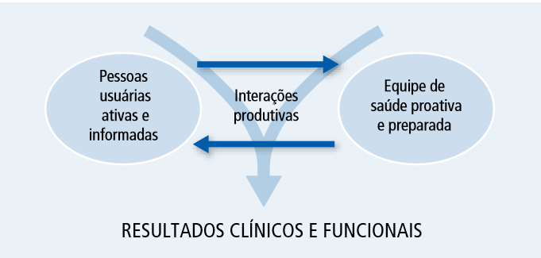
O ápice de um sistema de saúde é alcançar resultados clínicos e funcionais para a sua população usuária. Isso implica em transformações na atenção à saúde.
Fonte: As Redes de Atenção à Saúde, Mendes, 2010

Slide 21
Atributos da APS
A Estratégia Saúde da família foi considerada como “uma estratégia de reorganização do modelo assistencial”
A qualidade e resultados de uma APS, está totalmente ligada a operacionalização desses atributos em sua totalidade e assim ela cumpre suas três funções essenciais

Slide 22
A Atenção Primária nas Redes de Atenção à Saúde
Os objetivos das RAS são melhorar a qualidade da atenção, a qualidade de vida das pessoas usuárias, os resultados sanitários do sistema de atenção à saúde, a eficiência na utilização dos recursos e a equidade em saúde.
O centro de comunicação de uma rede é a APS ,devendo se constituir como coordenadora do cuidado, pois é o primeiro contato com a clientela do SUS.

Slide 23
A metáfora da Casa

Slide 24
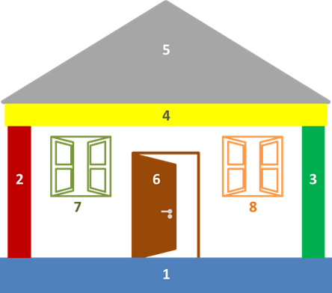
1
Intervenções na Estrutura Macroprocessos e Microprocessos Básicos
Microprocessos básicos da APS:
Recepção, Acolhimento e preparo
Vacinação, Curativo, Coleta de exames
Farmácia
Procedimentos Terapêuticos
Higienização das mãos
Higienização e esterilização
Gerenciamento de Resíduos
Equipamentos e insumos
Recursos Humanos
Financiamento e Custeio

Slide 25
2
Macroprocessos de atenção aos eventos agudos
Macroprocessos de atenção aos eventos agudos (condições agudas e condições crônicas agudizadas):
Acolhimento
Classificação de risco
Atendimento aos eventos agudos de menor gravidade (verde e azul)
Primeiro atendimento das pessoas com eventos agudos de maior gravidade (amarelo, laranja e vermelho) e encaminhamento, se necessário, para pronto atendimento ou pronto socorro.

Slide 26
3
Macroprocessos de atenção às condições crônicas não agudizadas, enfermidades e pessoas hiper utilizadoras
Macroprocessos relativos aos principais fatores de risco proximais e aos fatores individuais biopsicológicos:
Gerenciamento das condições crônicas prioritárias
Estratificação de riscos
Elaboração e monitoramento dos planos de cuidado
Autocuidado apoiado
Gestão de caso
Novos formatos da clínica: atenção contínua, atenção compartilhada a grupo
Matriciamento entre especialistas e generalistas
Educação permanente dos profissionais de saúde
Educação em saúde: grupos operativos e educação popular, mapa de recursos comunitários

Slide 27
4
Macroprocessos de Atenção Preventiva
Macroprocessos relativos aos principais fatores de risco proximais e aos fatores individuais biopsicológicos:
Programa de atividade física
Programa de reeducação alimentar
Programa de controle do tabagismo
Programa de controle do álcool e outras drogas
Programas de rastreamento
Vacinação
Controle das arboviroses
Prevenção primária, secundária, terciária e quaternária

Slide 28
ORIENTAÇÕES:
Slide corpo ENSINO
Fonte de sub-título: calibri 28 - cor do marcador
Corpo do texto: calibri 22 – azul
Manter os marcadores
Máximo cinco tópicos por slide
Tópicos alinhados à esquerda
5
Macroprocessos de Demandas Administrativas
Macroprocessos administrativos:
Assistenciais: atestados médicos, renovação de receitas, análise de resultados de exames, relatórios periciais
Gestão da unidade: registro sanitário, CNES, segurança do trabalho, sistemas de informação e relatórios de gestão, prontuário

Slide 29
6
Macroprocessos de Atenção Domiciliar
Macroprocessos de atenção domiciliar:
Visita domiciliar
Atendimento domiciliar
Cuidados paliativos
Internação domiciliar

Slide 30
7
Macroprocessos de Autocuidado apoiado
Macroprocessos de autocuidado apoiado:
Ações educacionais e intervenções de apoio voltadas para o conhecimento, desenvolvimento de habilidades e aumento da confiança do usuário no gerenciamento da própria situação de saúde
Plano de autocuidado apoiado

Slide 31
8
Macroprocessos de Cuidados Paliativos
Macroprocessos de Cuidado Paliativo
Abordagens para melhoria da qualidade de vida, visando o conforto do usuário, a prevenção e alívio do sofrimento, prevenção de agravos e incapacidades e promoção da independência e autonomia
Ações de suporte familiar
Mobilização da rede social de suporte

Slide 32
Unidade laboratório
UNIDADE LABORATÓRIO
Principais Funções:
Vivenciar a metodologia da Planificação da Atenção à Saúde;
Gerar um padrão customizado para a realidade do município/região em que se trabalha, com possibilidade de replicação em outras realidades;
Tornar-se ponto de referência para as demais unidades, acenando que a proposta é viável na realidade específica daquele local.
Novas tecnologias;
Novas ferramentas;
Novos processos.

Slide 33
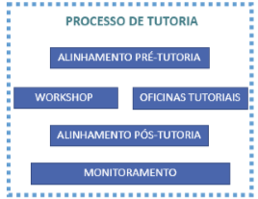
Processo de Tutoria
O objetivo é fortalecer o processo de trabalho, ou seja, trazer uma qualificação acrescida de "saber fazer", integrando conhecimentos e habilidades para agir em uma situação real de modo pertinente.
O tutor é um ator estratégico no processo de tutoria, desenvolvendo um trabalho educacional, inicialmente, nas unidades-laboratório e, posteriormente, nas demais unidades (expansão), utilizando a estratégia de fazer junto das equipes de saúde

Slide 34
Tutor
É um "fazer junto", em que o tutor não substitui o profissional em suas funções e responsabilidades, mas o apoia na reflexão sobre a própria prática, na identificação de fragilidades e nas ações corretivas necessárias.
O papel do tutor não é gerencial e nem fiscalizador, deve prestar apoio técnico operacional e educacional à ESF e ao desenvolvimento dos processos de trabalho na APS e AAE.

Slide 35
4. Apresentação do diagnóstico situacional inicial da unidade

Slide 36
Apresentação da unidade de AAE
Perfil do território
Perfil da equipe
Cuidado nas condições crônicas

Slide 37
5. Avaliação de estrutura e ambiência e ambiente seguro

Slide 38
Avaliação de estrutura e ambiência e ambiente seguro
ORIENTAÇÕES:
Tutor da unidade e gerente:
Customizar slides com achados importantes da atividade de estrutura e ambiência
Apresentar para equipe os resultados da avaliação da estrutura e ambiência realizada na visita técnica da unidade e plano de adequação em curto, médio e longo prazo.
Apresentar o resultado da avaliação das instalações e segurança do ambiente, e diálogo sobre importância de avaliação e monitoramento da unidade para proporcionar um ambiente seguro.

Slide 39
Ambiente Seguro
ORIENTAÇÕES
Slide corpo TUTORIA
Fonte de sub-título: calibri 28 - cor do marcador
Corpo do texto: calibri 22 – azul
Manter os marcadores
Máximo cinco tópicos por slide
Tópicos alinhados à esquerda
Discussão do mapeamento de processos, definição do modelo ideal, identificando padronizações que podem ser realizadas pela equipe da unidade e as que deverão ser direcionadas a gestão.
Como é realizado hoje o gerenciamento das instalações e segurança do ambiente?
É o mesmo padrão para todas as unidades?
Existe um fluxo/procedimento definido da rotina para verificação das instalações elétrica, hidráulica, infraestrutura da unidade, equipamentos?
Existe rotina de inspeção ou abertura de chamados/ordem de serviço para correção de problemas identificados? Quem são os responsáveis pela execução dessas inspeções/gestão?
É realizado o gerenciamento desses fluxos/procedimentos?
Existe plano de contingência definido para a falta de água, eletricidade, gases medicinais, queda de sistema, falta de materiais e medicamentos?

Slide 40
6. Análise local e plano de ação

Slide 41
Análise local e plano de ação
ORIENTAÇÕES:
Slide corpo TUTORIA
Fonte de sub-título: calibri 28 - cor do marcador
Corpo do texto: calibri 22 – azul
Manter os marcadores
Máximo cinco tópicos por slide
Tópicos alinhados à esquerda
Objetivo da atividade: Realizar a análise local para identificar, investigar e priorizar problemas e oportunidades de melhorias relacionadas a etapa. Construir plano de ação customizado a realidade local.
Situação atual
Analise (causa raiz)
Objetivo
Metas e indicadores

Slide 42
ORIENTAÇÕES:
Não reposicionar o texto do link
Não inserir imagens
Não inserir texto
Não inserir mensagens de agradecimento
Slide padrão de finalização

